Slide 1
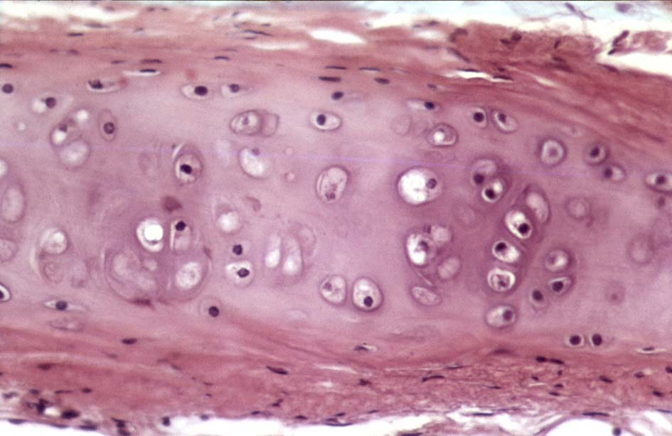
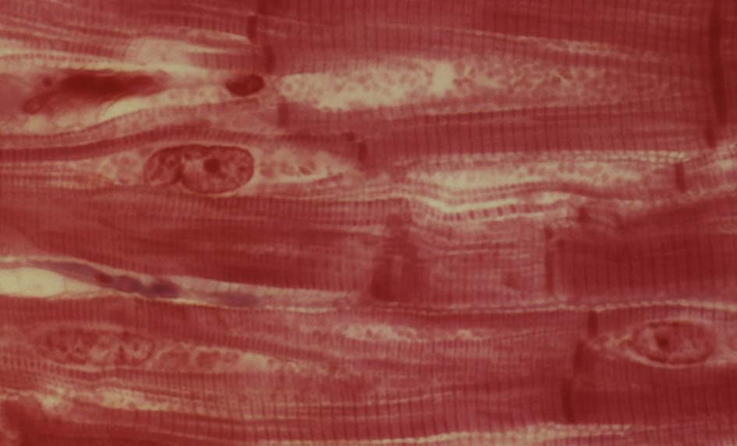
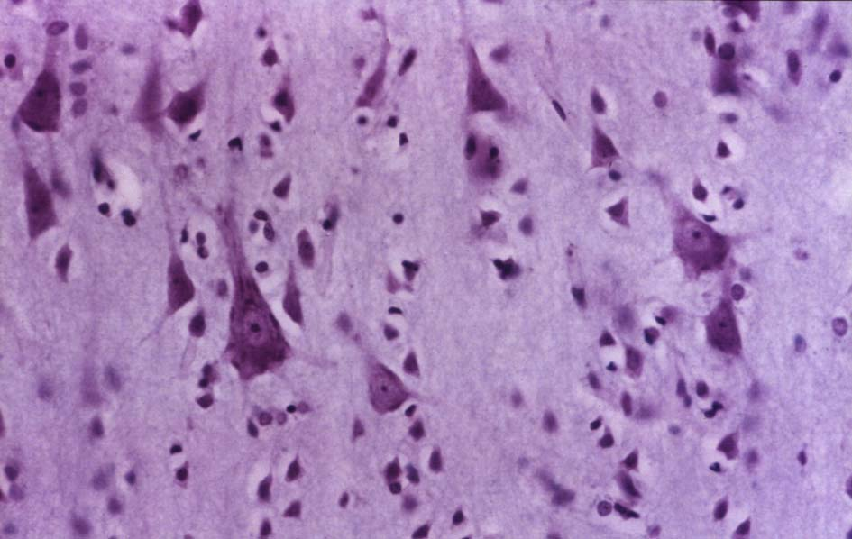
Základy histologie II.
Tkáň pojivová
Tkáň svalová
Tkáň nervová

Slide 2
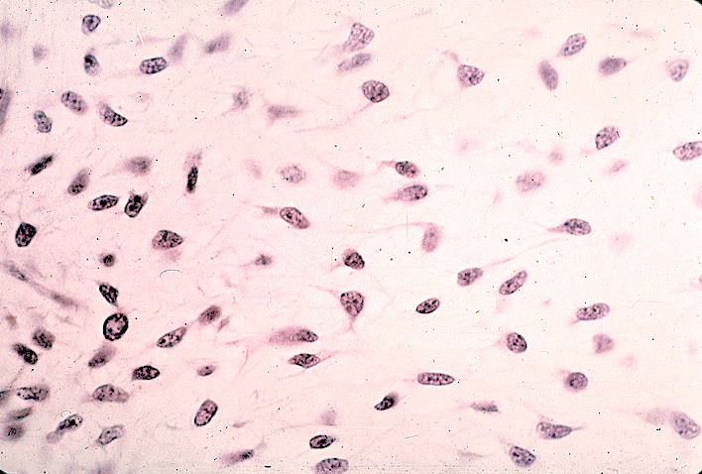
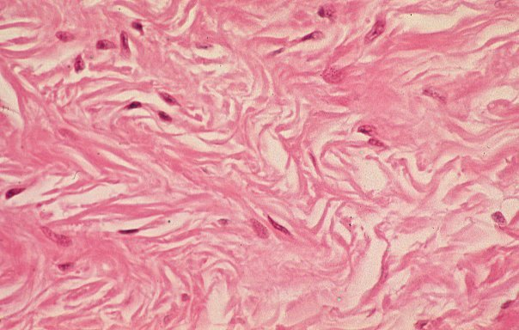
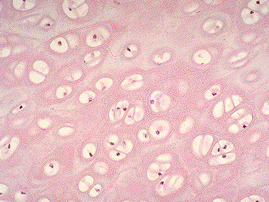
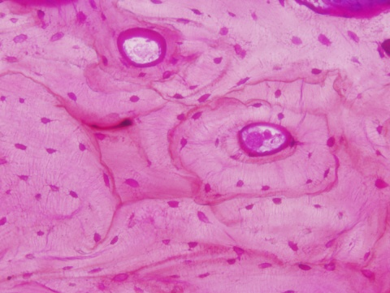
Pojivové tkáně
původ – mezenchym (mezoderm)
skládají se z buněk a mezibuněčné matrix
mezibuněčná matrix se skládá z amorfní hmoty a vláken
funkce – mechanická (podpůrná), metabolická (nutritivní), imunologická (protektivní), pojivová (spojující, vyplňující)
mezenchym
vazivo
chrupavka
kost

Slide 3
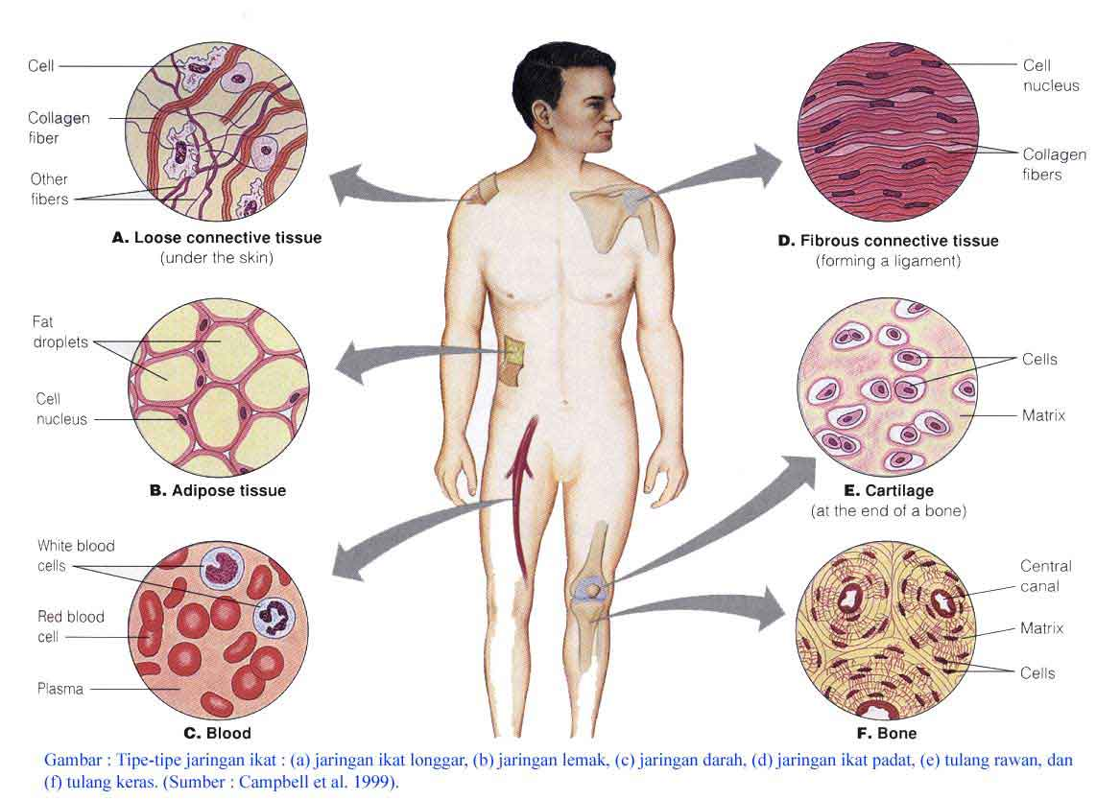
Pojivové tkáně
Řídké kolag.vazivo
Husté kolag.vazivo
Tukové vazivo
Chrupavka
Krev
Kost

Slide 4
Složení pojivových tkání obecně
buňky – rozmanité, podle typu pojivové tkáně
mezibuněčná matrix (hmota)
amorfní hmota – glykosaminoglykany,
proteoglykany a glykoproteiny,voda,ionty
(přesné složení je charakteristické pro
jednotlivé tkáně)
vláknitá složka: 3 typy vláken
kolagenní
retikulární
elastická

Slide 5
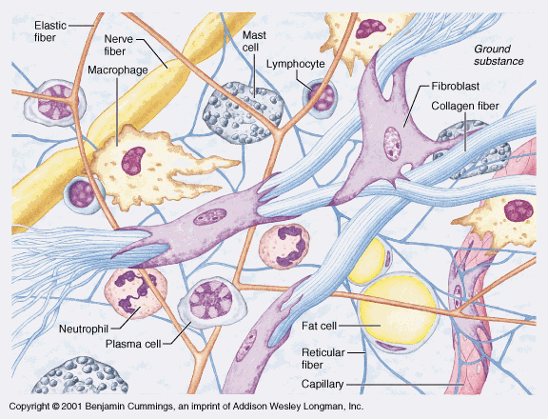

Slide 6
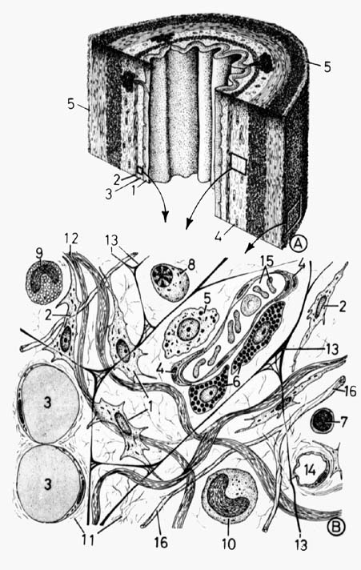
Vazivo
1- fibroblasty
2- fibrocyty
3- tukové buňky
4- krevní céva
5- makrofág
6- žírné buňky
7- lymfocyt
8- plazmatická buňka
9- bílá krvinka/eosinofil
10- bílá krvinka/neutrofil
11- základní hmota
12- kolagenní vlákna
13- retikulární vlákna
14- kapilára
15- krvinky v cévě
16- elastická vlákna

Slide 7
Buňky vaziva
fixní:
fibrocyty (fibroblasty)
retikulární b.
pigmentové b.
tukové b.
nediferencované mezenchymové b.
bloudivé:
histiocyty (makrofágy),
žírné b. (heparinocyty)
plazmatické b.
bílé krvinky (lymfocyty, eozinofilní granulocyty)

Slide 8
Typy vaziva
závisí na poměru a uspořádání buněk, vláken a základní amorfní hmoty:
základní hmota ⇨ „měkká konzistence“
vlákna ⇨ „tuhá konzistence“
rosolovité
řídké
kolagenní uspořádané
husté
neuspořádané
elastické
retikulární
tuková tkáň bílá
hnědá

Slide 9
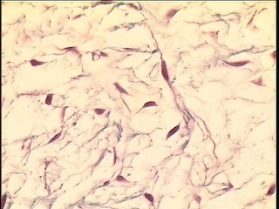
Mezenchym Rosolovité v.
embryonální vazivo – mezenchymocyty (pluripotentní buňky)
pupečník, zubní pulpa (dočasná dentice)

Slide 10
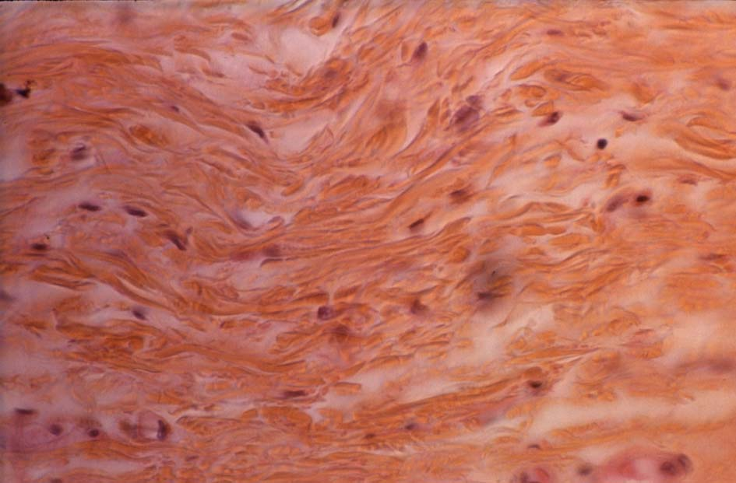
Řídké kolagenní vazivo
- tvoří slizniční a podslizniční vazivo v dutině ústní

Slide 11
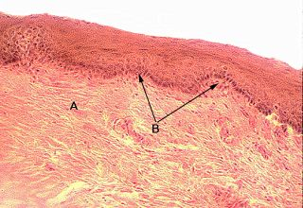
Orální sliznice
epitel
(lamina epithelialis)
slizniční vazivo
(lamina propria mucosae)

Slide 12
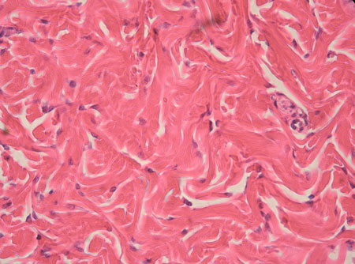
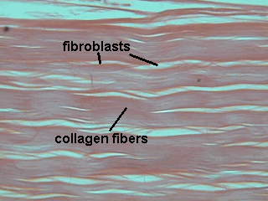
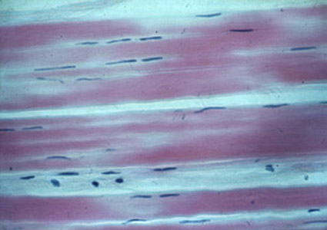
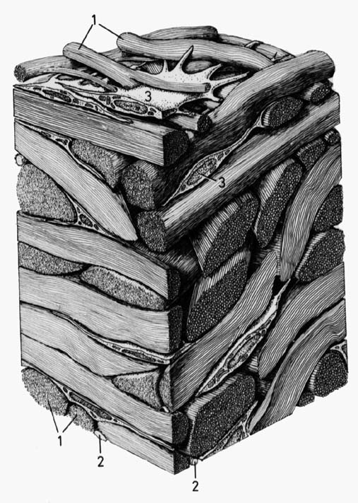
Kolagenní v. husté neuspořádané (bělima) uspořádané (šlachy, vazy)
šlachy, ligamenta

Slide 13
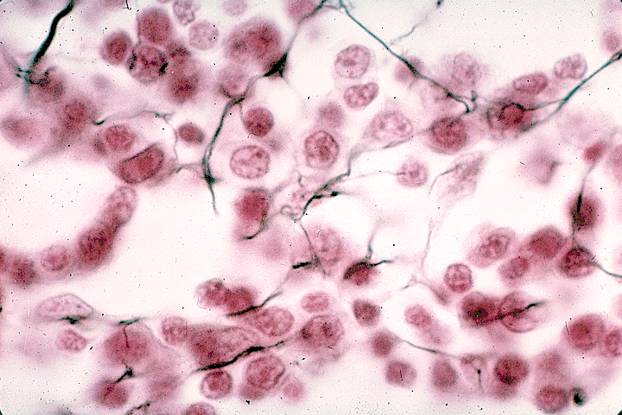
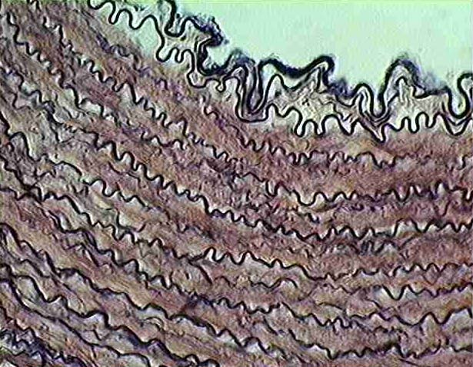
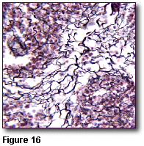
Retikulární v. Elastické v.
slezina, lymfatické uzliny, kostní dřeň
ligamenta flava, lig. nuchae, hlasové vazy

Slide 14
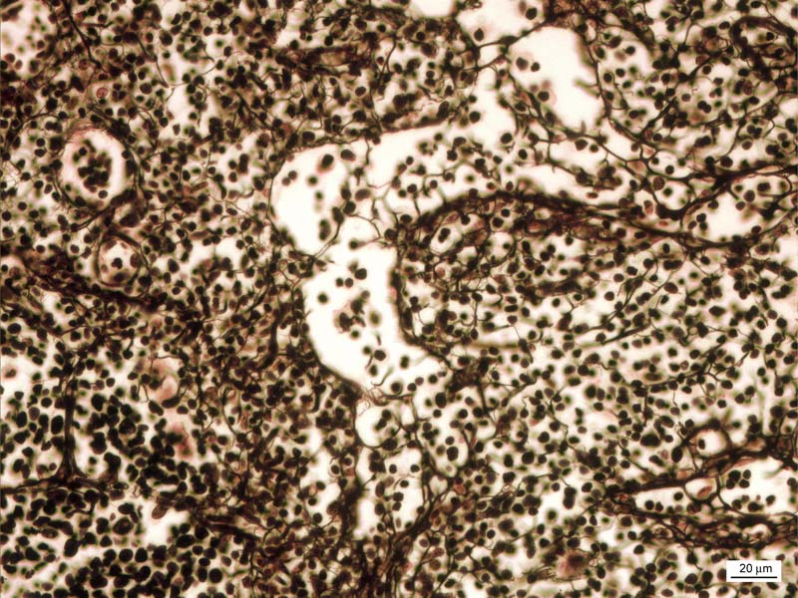
Retikulární vazivo

Slide 15
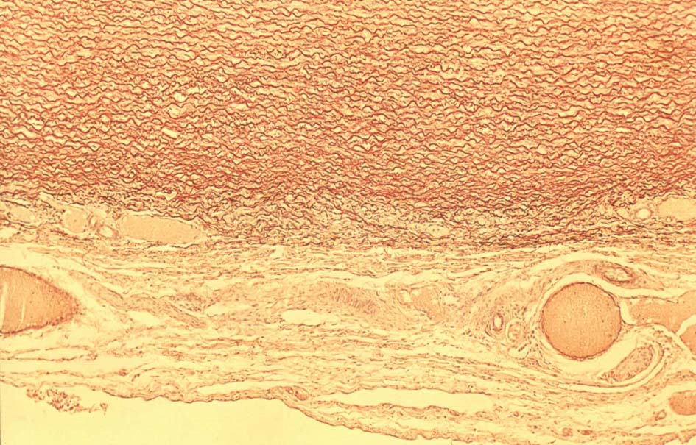
Elastické vazivo

Slide 16
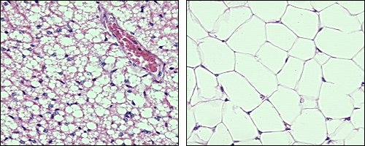
Tukové v. hnědé bílé

Slide 17
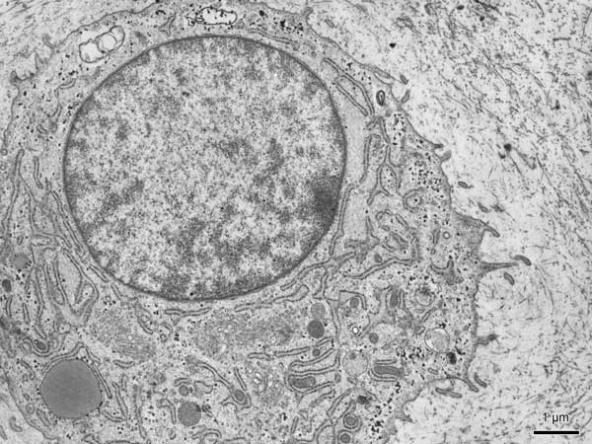
Chrupavka
bezcévná
omezená schopnost reparace, regenerace vychází z perichondria
buňky – chondroblasty, chondrocyty
mezibuněčná matrix – vláknitá +
amorfní hmota)
perichondrium (±) – vazivový obal
mezenchymový původ
chondrocyt

Slide 18
Chrupavka
- podle morfologických znaků, kvality vláken a vzájemných vztahů a poměru vláknité a amorfní mezibuněčné hmoty se rozeznávají:
hyalinní (kloubní ch., žeberní ch., ch. dýchacích cest, modely kostí)
- kolagenní vlákna
elastická (ušní boltec, epiglottis, Eustachova trubice)
- převaha elastických vláken
vazivová (symphysis ossium pubis, meziobratlové ploténky, některé kloubní plošky – čelistní kloub)
- silná kolagenní vlákna, malé množství amorfní hmoty

Slide 19
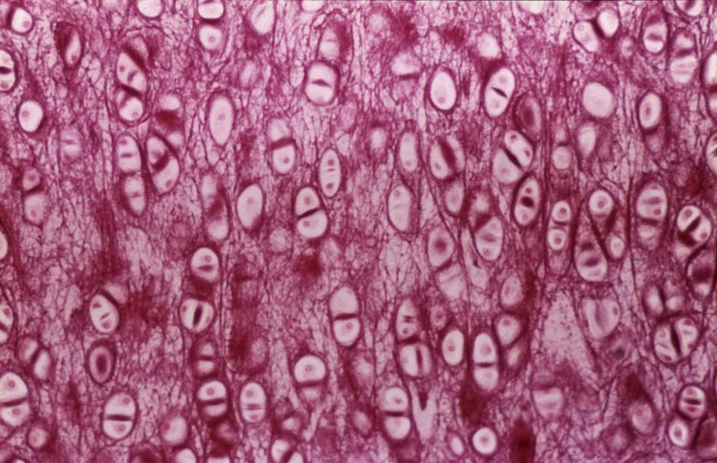
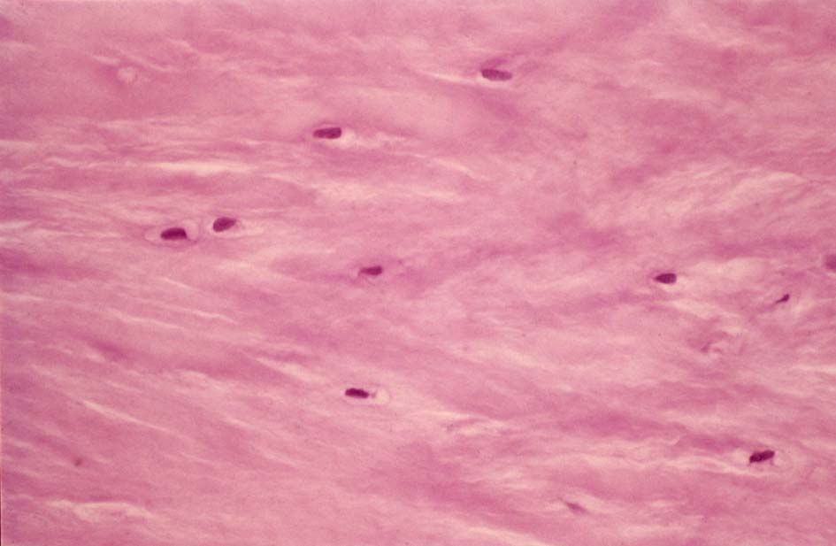
CHRUPAVKA
hyalinní elastická
vazivová

Slide 20
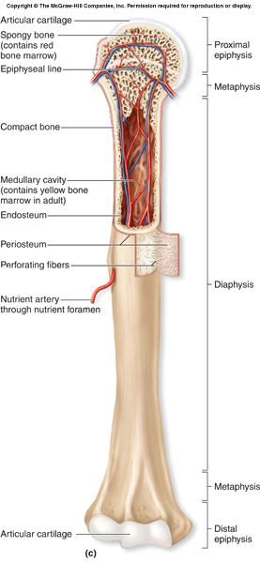
Kost
Kost je specializovaná forma pojivové tkáně.
Kostní tkáň:
  Kostní buňky
  Mezibuněčná matrix
    Kolagenní vlákna – organická složka
    Amorfní matrix – organická složka
    Minerální soli – anorganická složka
  Periost, endost

Slide 21
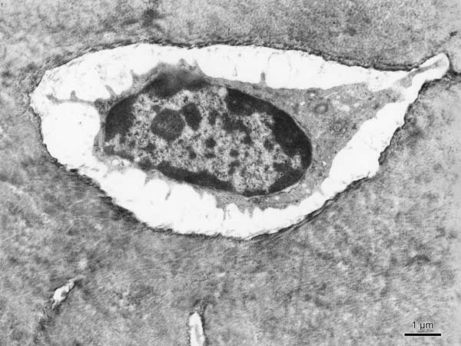
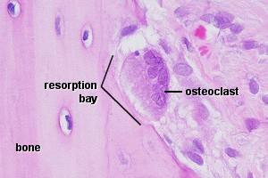
Kostní buňky
osteocyty - zralé, udržování kostní matrix,
osteoblasty – syntetizují organickou složku – osteoid (nekalcifikovaná)
osteoklasty - odbourávají kolagenní vlákna, resorpce kostní tkáně
osteoprogenitorní buňky – kmenové bb., vnitřní strana periostu, endost
osteocyt

Slide 22
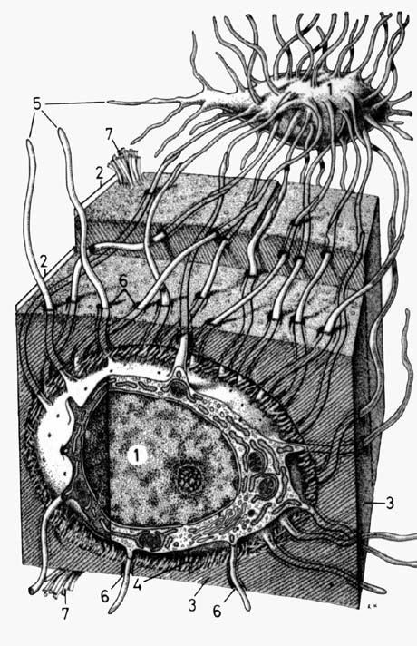
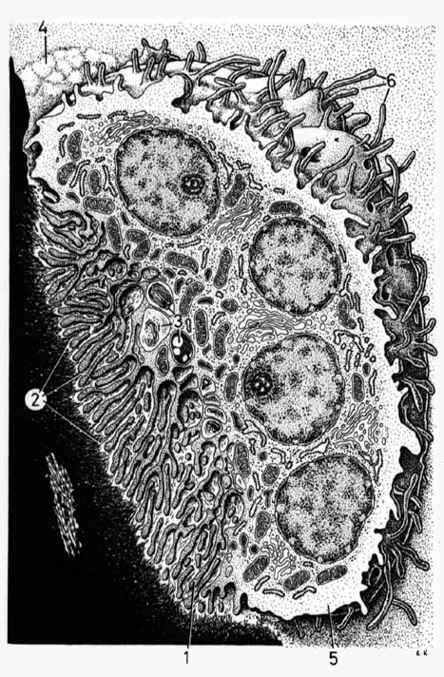
Osteocyt Osteoklast

Slide 23
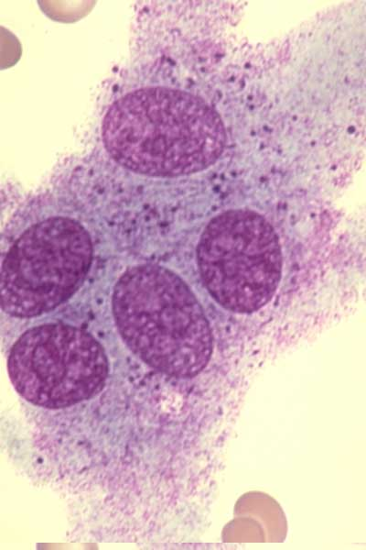
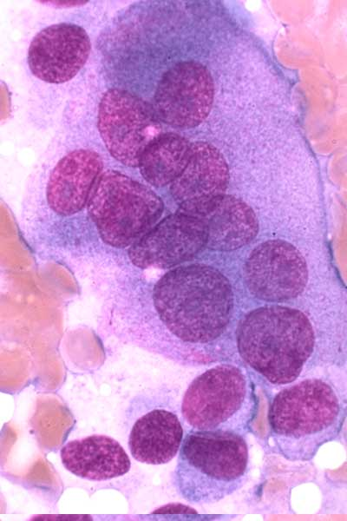
Osteoklasty

Slide 24
Mezibuněčná hmota:
organická složka
anorganická složka
obsahuje kolagenní vlákna (asi 90% organické substance) a amorfní matrix – osteoid
obsahuje anorganické soli (hydroxyapatit), které jsou deponovány do kolagenních vláken

Slide 25
Typy kostní tkáně (podle uspořádání a průběhu kolagenních vláken)
vláknitá (primární kost)
- kolagenní vlákna a amorfní hmota nejsou uspořádané do lamel,
- plsťovitě uspořádané kolagenní fibrily, prostoupené amorfní hmotou
(zubní cement, kostní drsnatiny)
lamelózní kompaktní kost (diafýzy dlouhých kostí, ploché, krátké kosti)
spongiózní kost (epifýzy dlouhých kostí, diploe plochých a krátkých kostí)
- kolagenní vlákna probíhají paralelně, vytváří kostní lamely, které se formují do trámečků (kost spongiózní), nebo do tzv. Haversových systémů (kost kompaktní)

Slide 26
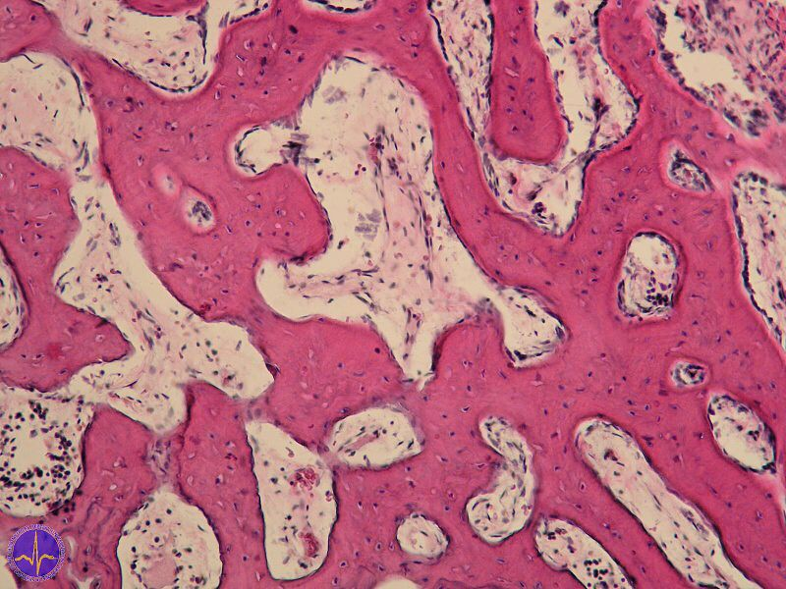
Primární kost - vláknitá (příčně, detail)

Slide 27
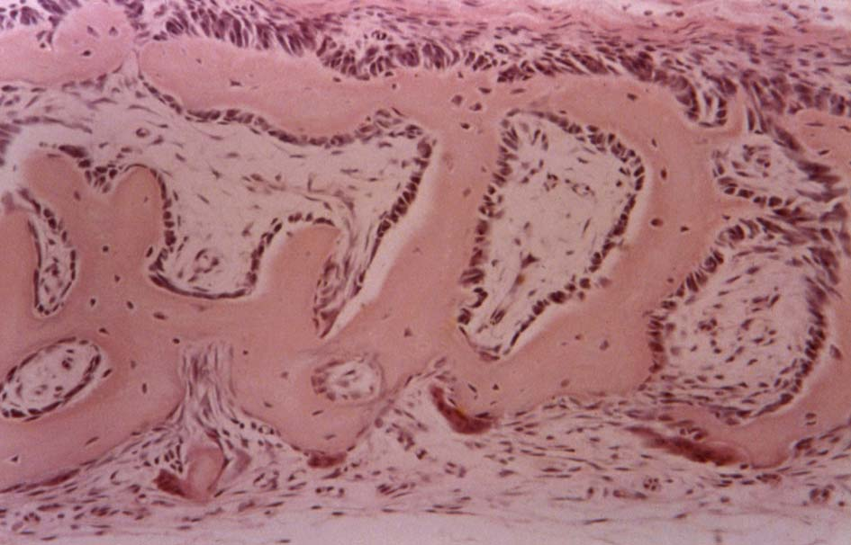
kost vláknitá – kostní trámce s osteoblasty na povrchu

Slide 28
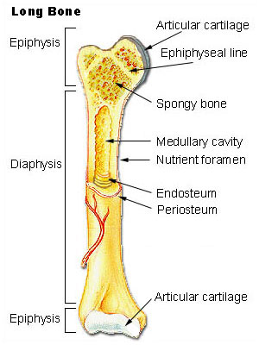
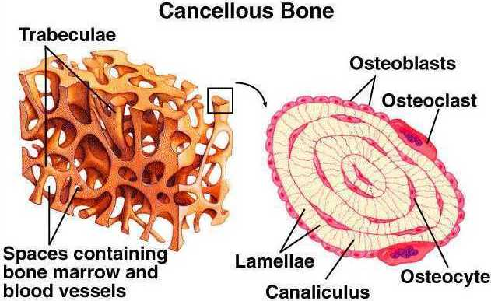
Lamelózní kost
spongiózní - kompaktní

Slide 29
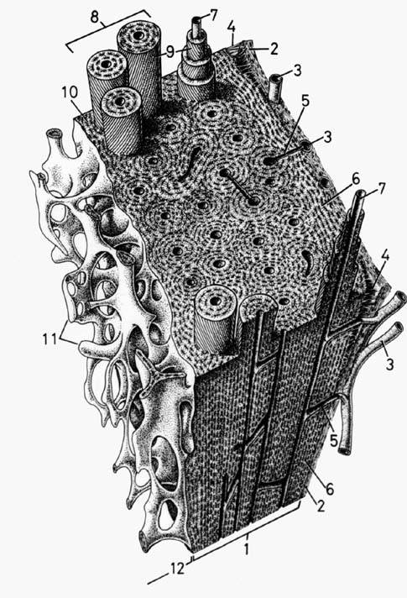
Schéma lamelózní kosti
v oblasti diafýzy:
zevní a vnitřní plášťové
lamely
Haversovy systémy
(osteony)
intersticiální lamely

Slide 30
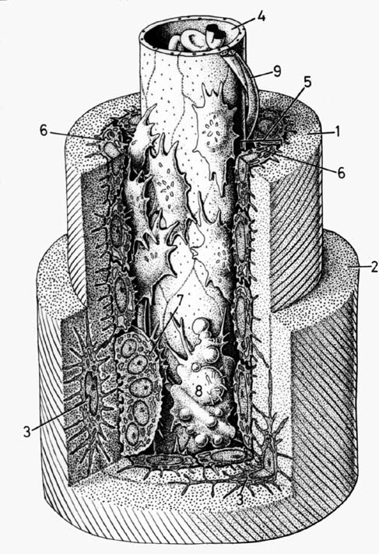
Schéma osteonu
(Haversova systému):
Haversův kanálek*
s cévami a nervy
koncentrické lamely
mezibuněčné hmoty,
v lakunách mezi nimi
osteocyty
* Volkmanův kanálek

Slide 31
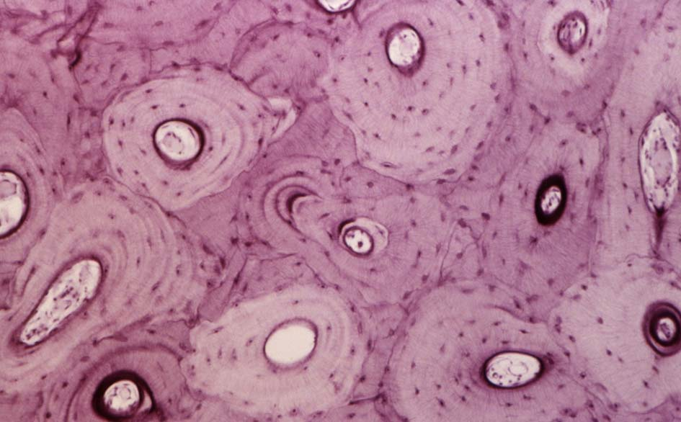
lamelózní kost – příčné řezy osteonů

Slide 32
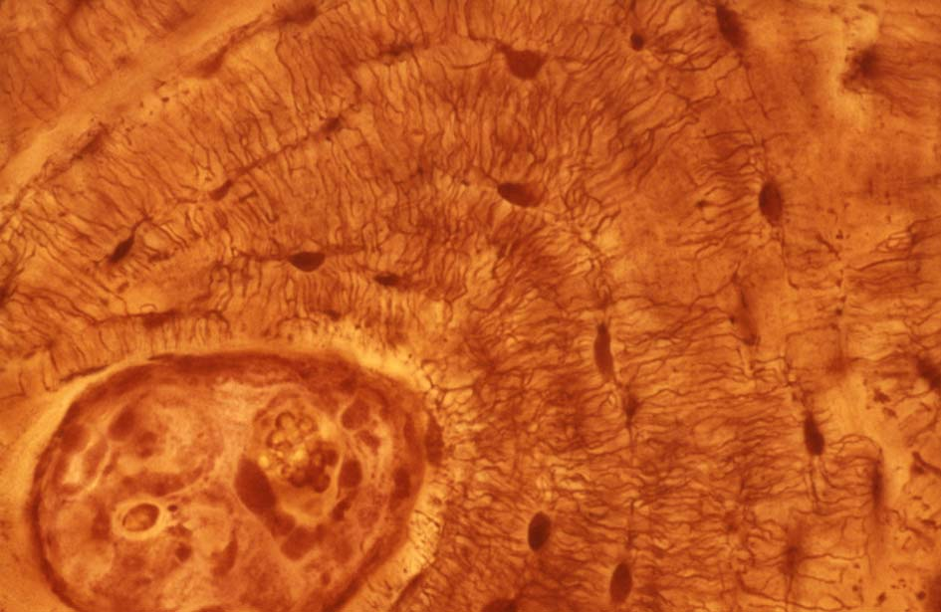
Lamelózní kost (Schmorl)

Slide 33
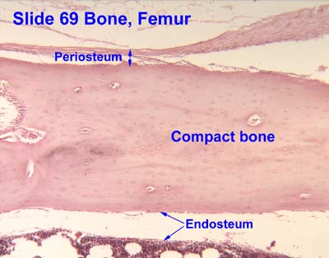
Periost – endost

Slide 34
Svalová tkáň
původ – mezoderm (kosterní a srdeční svalstvo) a mezenchym (hladké svalstvo)
skládá se z buněk protažených do délky
aktin a myosin – kontraktilní proteiny v cytoplazmě
svalová tkáň + vazivo s cévami a nervy
funkce – stažlivost (kontraktilita)
rozlišujeme dle morfologických a fyziologických rysů:
příčně pruhovaná kosterní
příčně pruhovaná srdeční
hladká

Slide 35
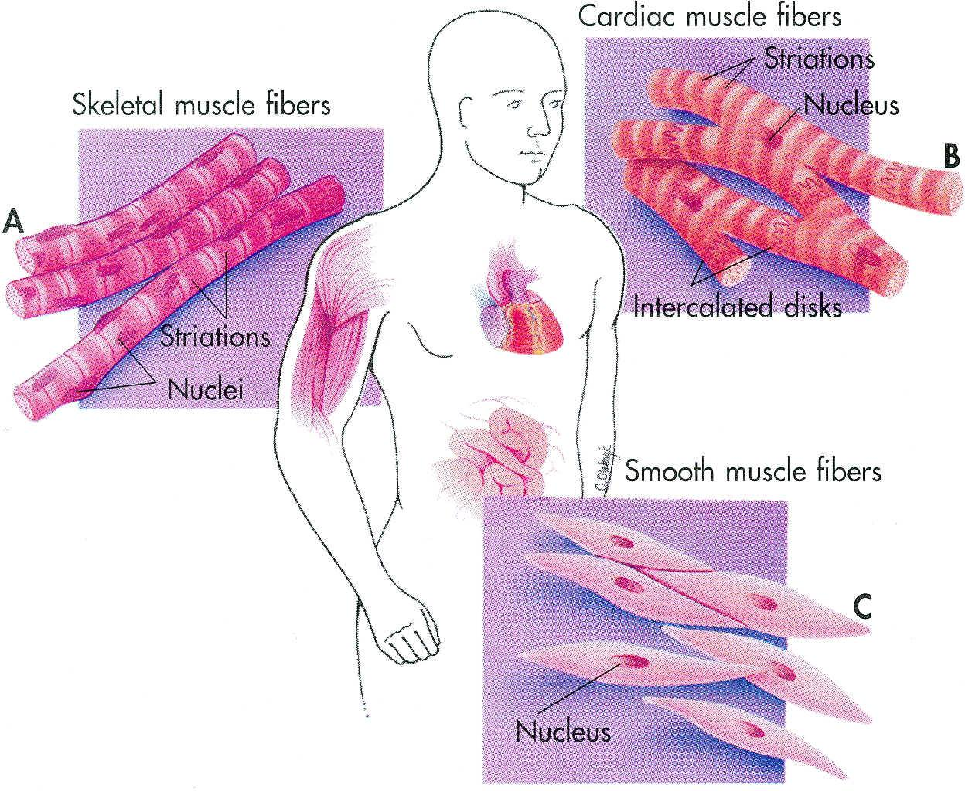

Slide 36
Svalová tkáň příčně pruhovaná kosterní
morfologická a funkční jednotka: svalové vlákno/buňka (rhabdomyocyt) – mnohojaderný útvar (=syncytium) s jádry uloženými periferně (pod sarkolemou)
průměr: 25-100 μm
délka: milimetry až centimetry

Slide 37
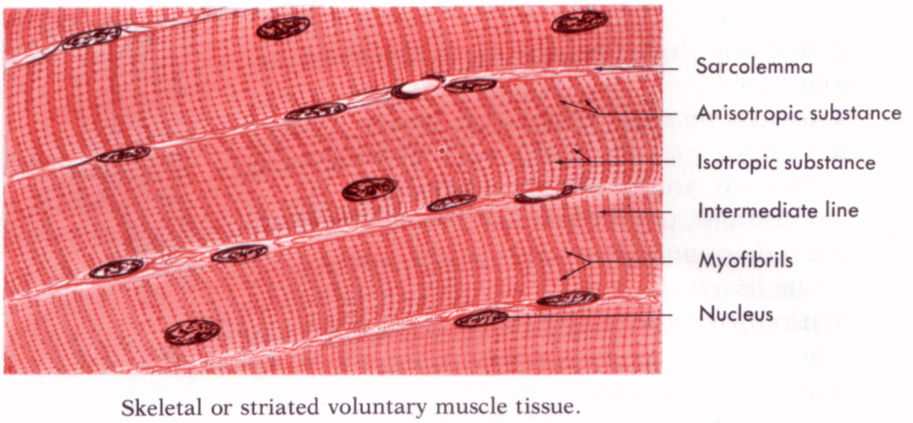

Slide 38
Stavba svalového vlákna
sarkolema + T-tubuly
jádra (25-40 na 1mm délky)
sarkoplazma:
  myoglobin
  myofibrily (příčně pruhovaná 1–2 µm tlustá vlákénka)
  organely: mitochondrie, Golgiho aparát, sarkoplazmatické retikulum (zásobárna iontů Ca²⁺ , sarkotubuly, terminální cisterny)
  inkluze (glykogen)

Slide 39
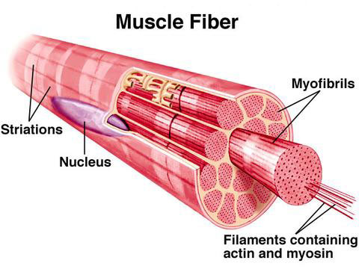

Slide 40
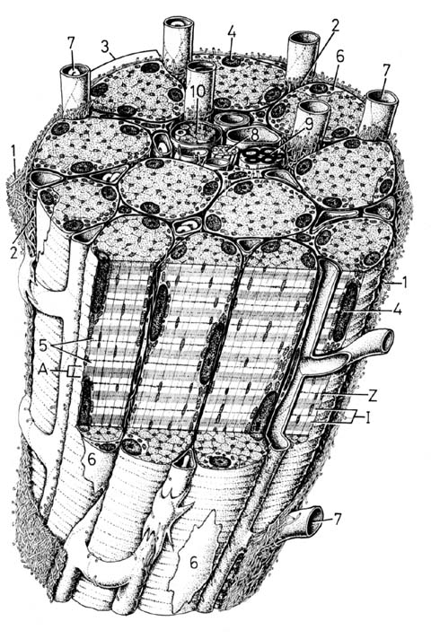
Primární svazek
svalových vláken
(rhabdomyocytů)

Slide 41
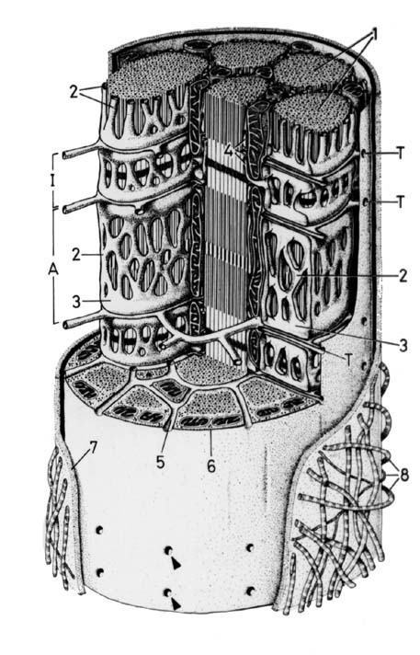
řez částí svalového vlákna
myofibrily
T-tubulus
sarkoplazmatické retikulum
(terminální cisterny
= rezervoár vápníku)

Slide 42
Rhabdomyocyt = svalové vlákno (buňka)
Sval. vlákno – morfol. a funkční jednotka koster. svalu [Ø 20 – 100 μm]
Myofibrila – strukturní složka sarkoplazmy
[Ø 1 – 2 μm]
Myofilamentum – aktin a myosin, uspořádání do sarkomer (několik v délce myofibrily)
[Ø 6 nm a 15 nm]
Sarkomera – nejmenší kontraktilní jednotka
[2,5 - 4 μm]

Slide 43
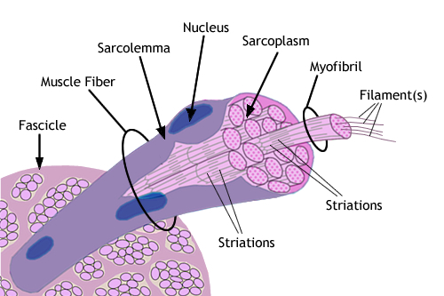
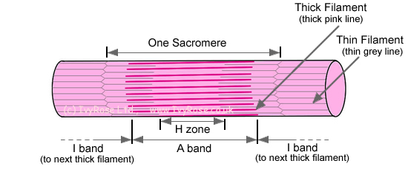
myofibrila
Svalové vlákno
(rhabdomyocyt)
myofilamenta
myofilamenta

Slide 44
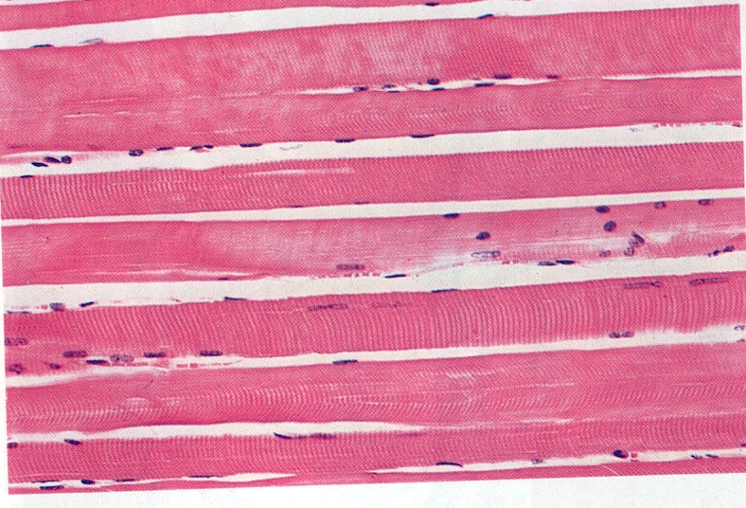
Kosterní svalová vlákna (HE, podélný řez)

Slide 45

Kosterní svalová vlákna (HE, příčný řez)

Slide 46

Kosterní svalová vlákna (HE, příčný řez)

Slide 47

Svalová tkáň příčně pruhovaná srdeční
morfologická a funkční jednotka: srdeční svalová buňka (kardiomyocyt) – cylindrická buňka s 1 – 2 jádry uloženými centrálně
průměr: 15 μm
délka: 85-100 μm
pracovní (kontraktilní) x vzrušivé (nonkontraktilní) kardiomyocyty
Buňky jsou spojeny do vláken nebo prostorových sítí interkalárními disky.

Slide 48

Kapiláry koronárního řečiště
Interkalární disky

Slide 49
Myokard (podélně)

Slide 50

Myokard (Heidenhain) – interkalární disky

Slide 51

Pracovní
kardiomyocyty
Vzrušivé
kardiomyocyty

Slide 52

Svalová tkáň hladká
morfologická a funkční jednotka: svalová buňka (leiomyocyt) –
buňka s 1 jádrem uloženým centrálně
průměr: 3-10 μm
délka: 20 μm (až 500 μm – hypertrofie v gravidní děloze)
tenká (aktinová) a tlustá (mysionová) myofilamenta jsou uspořádána do složité prostorové sítě, chybí periodické střídání obou typů filament (= nejsou vytvořeny myofibrily - (buňka nevykazuje příčné pruhování)

Slide 53


Hladká svalová tkáň – podélný řez
Hladká svalová tkáň – příčný řez

Slide 54


Hladká svalová tkáň (HE, příčně a podélně)

Slide 55


SVALOVÁ TKÁŇ
kosterní srdeční hladká

Slide 56

svalová tkáň – příčný řez
hladká
srdeční
kosterní

Slide 57

Nervová tkáň
původ – ektoderm ⇒ neuroektoderm
skládá se z nervových buněk (neuronů) a podpůrných buněk (neuroglie)
funkce – dráždivost a vodivost neuronů
rozlišujeme centrální NS – mozek
mozeček
mícha
periferní NS nervy
ganglia

Slide 58


Slide 59

Neurony
vysoce specializované buňky
tělo (perikaryon)
výběžky – neurit (1)
– dendrit(y)
- unipolární
- multipolární
- bipolární
- pseudounipolární

Slide 60

Části neuronu
Recepční oddíl
Transmisní oddíl
Sekreční oddíl

Slide 61
Neuroglie
centrální:
astrocyty – hematoencefalická bariéra,
izolace a opora neuronů
oligodendrocyty – myelin
mikroglie – fagocytóza
ependymové buňky – vystýlají dutiny CNS
periferní:
Schwannovy buňky – myelin
satelitové buňky – izolace a opora neuronů

Slide 62

CENTRAL GLIA

Slide 63


Obaly axonů (neuritů)
Schwannovy b. (v PNS)
Myelin
Oligodendrocyty (v CNS)

Slide 64

Obaly nervových vláken (axonů)
A: myelinová pochva – CNS, PNS (Ranvierovy zářezy, internodia)
B: Schwannova pochva (neurilema) - PNS

Slide 65



Ranvierovy zářezy
- saltatorní vedení (skokem)
Notes:
65

Slide 66

Synapse
slouží k jednosměrnému převodu vzruchu (přenosu signálu) mezi 2 neurony nebo neuronem a efektorovou b.(př. žlázová, svalová)
rozlišujeme: chemické synapse
( mediátory: acetylcholin, adrenalin, noradrenalin, dopamin, serotonin, aminokyseliny (GABA, glycin, k. glutamová, nízkomolekulární peptidy)
elektrické synapse

Slide 67


Mechanismus chemické synapse:

Slide 68
Preparáty ke studiu:
Vazivo:
Rosolovité vazivo (99. Funiculus umbilicalis)
Řídké kolagenní vazivo (11. Esophagus)
Husté kolagenní vazivo (89. Zadní segment oka)
Retikulární vazivo (68. Lien – impregnace)
Elastické membrány (62. Aorta)
Chrupavka:
Hyalinní chrupavka (27. Trachea)
Elastická chrupavka (94. Auricula, 28. Elastická chrupavka - orcein)
Kost:
Lamelózní kost (95. Kost – HE nebo Schmorl)
Svalová tkáň:
Kosterní svalová tkáň (2. Apex linguae)
Hladká svalová tkáň (16. Intestinum tenue)
Srdeční svalová tkáň (64., 65. Myocardium)
Nervová tkáň:
Purkyňova buňka (77. Cerebellum)
Axon s myelinovou a Schwannovou pochvou (84, 86. Periferní nerv)

